Slide 1
Metoder i dansk
1u - DHO

Slide 2
Dansk – et humanistisk fag
Fagets ”genstandsfelt” (= det vi arbejder med) er det menneskeskabte.
Fagets overordnede metode er hermeneutisk:
  Vi arbejder med analyse og fortolkning i en gentagen proces, hvor detaljer og overblik/helhed sættes i relation til hinanden.
I kan læse mere om metode på https://aalborghus.dk/stx/akademisk-skrivning/metoder/

Slide 3
Danskfaglige perspektiver
I faget kan man arbejde på forskellige måder (med forskellige metoder), alt efter hvilket materiale det er. Det er altid analyseteksten, der afgør metoden!:
Der er tre faglige perspektiver i dansk:
  Litteratur
  Sprog
  Medier
Der knytter sig bestemte metoder til de tre perspektiver, men der er også metoder, der kan bruges på tværs.
Der er virkeligt mange forskellige metoder i dansk, men I skal KUN forholde jer til metode på et introducerende plan i forbindelse med DHO.
Notes:
Metoder - Aalborghus Gymnasium - Dansk

Slide 4
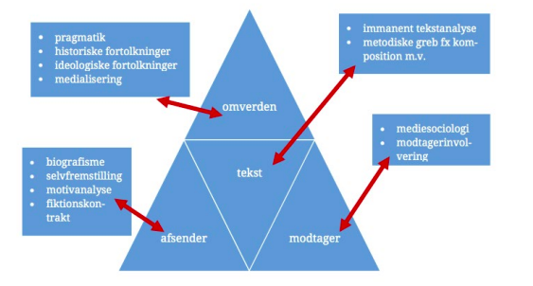

Slide 5
Metoder, I skal have et kendskab til nu
Næranalyse (filmanalyse)
Socialhistorisk
Biografisk
Strukturalistisk
Nykritisk
Danskfagets metoder.pdf

Slide 6

Næranalyse (Hermeneutikken) – Mediemæssigt perspektiv
Blik for detaljen og helheden – fortolkning af filmen.
At fortolke en film handler ligesom al anden fortolkning om at sammenfatte sine analytiske iagttagelser til et samlet hele.
Ideelt set skal alle enkeltstående analytiske iagttagelser kunne understøtte fortolkningen. Derfor er det vigtigt, at man holder sig for øje, hvilken funktion forskellige motiver, filmiske virkemidler m.m. har i den konkrete tekst, man arbejder med.
NB!: Af samme grund bør man være varsom med at kigge i skemaer, som fastlægger bestemte symbolske betydninger,
  fx farvesymbolik, for nok betyder rød nogle gange kærlighed, men andre gange kan det også betyde død. Ligeså kan de samme beskæringer og perspektiver fortolkes på forskellige måder.
    Det vil sige, at I skal have blik for, hvordan en detalje får betydning i helheden, og hvordan helheden giver betydning til detaljerne, når du fortolker.

Slide 7
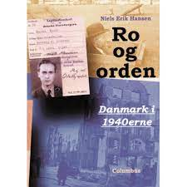
Socialhistorisk metode
I teksttrekantens øverste hjørne
Forholder teksten til den omverden, den er blevet til i
Kræver viden om periodens historiske og politiske forhold
Også det, vi har gjort i vores litteraturhistoriske forløb.
Oplagt til et samarbejde med historie og/eller samfundsfag.

Slide 8
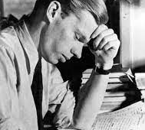

Biografisk metode:
I teksttrekantens nederste venstre hjørne.
Forholder teksten til den forfatter, der har skrevet den.
Kræver viden om forfatterens liv og levned.
Det er det, vi har gjort i miniformat med Morten Nielsen-digtene. Helt klassisk er H.C. Andersens ”Den grimme ælling” også. Hvordan?

Slide 9
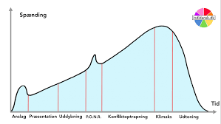
Strukturalistisk metode
Også i midten af teksten, men på et mere generelt plan med fokus på, hvordan tekster fungerer i al almindelighed.
På den måde kan man sige, den forholder sig både til teksten selv, men også de strukturer, der er både i denne tekst og andre tekster.
Kræver viden om tekstteori, fx aktantmodellen, berettermodellen, semantiske skemaer, modsætninger el. lign..

Slide 10

Nykritisk metode
Inde i midten af teksttrekanten
Siger egentligt, at ”Der findes kun tekst”
Historisk baggrund: Bryder med den litteraturhistoriske og biografiske tradition.
Kræver en grundig nærlæsning af teksten.
Egentligt ikke oplagt til samarbejde med andre fag. Kan I regne ud hvorfor?
Fx arbejdet med Martin A. Hansen: ”Agerhønen” (1947)

